Slide 1
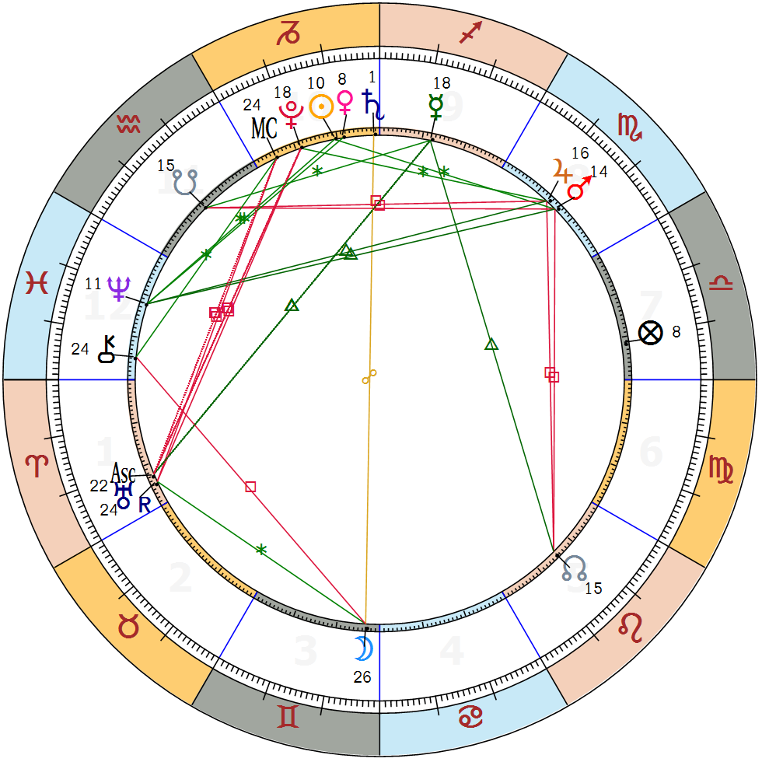
CÁLCULO ELEMENTOS
PLANETA
PESO
SOL
LUNA
LO QUE SOMOS
5
4
MERCURIO
VENUS
MARTE
3
3
3
CÓMO CONSTRUIMOS NUESTRO UNIVERSO PERSONAL
ASC
3
MC
JÚPITER
SATURNO
2
2
2
UNIVERSO SOCIAL
URANO
NEPTUNO
PLUTÓN
1
1
1
UNIVERSO TRANSPERSONAL

Slide 2
EJEMPLO
FUEGO____LUNA (4) + VENUS (3) = 7
AIRE ____ JÚPITER (2) + SATURNO (2) = 4
TIERRA____URANO (1) + NEPTUNO (1) =2
AGUA____SOL (5) + MERCURIO (3) + MARTE (3) + ASC (3) + PLUTÓN (1) = 15
EN ESTA CARTA PREDOMINA LA ENERGIA DE
AGUA / FUEGO

